Slide 1
新时代 新担当
——红豆集团“八方共赢”助力美丽中国
红豆集团党委副书记 王竹倩

Slide 2
目 录
01
企业简介
02
八方共赢
03
西港特区
04
未来展望

Slide 3
江苏省重点企业集团，国务院120家深化改革试点企业之一 。
1982年 销售26万元
20多员工
2017年 销售 603亿元
2万多员工
27%
橡胶轮胎
50%
纺织服装
园区开发商业地区
18%
5%
生物制药及其他

Slide 4
目前拥有3家上市、挂牌公司，其中2家主板上市，1家新三板挂牌。
江苏红豆实业股份有限公司 600400 （2001年1月 主板）
江苏通用科技股份有限公司 601500 （2016年9月 主板）
江苏红豆杉生物科技有限公司 430383 （2014年1月 新三板）

Slide 5
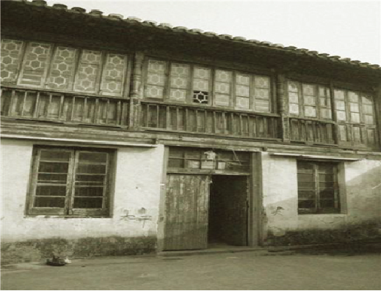
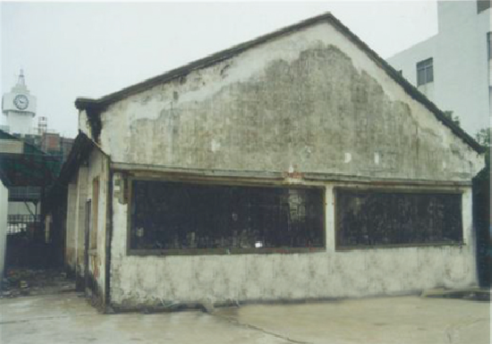
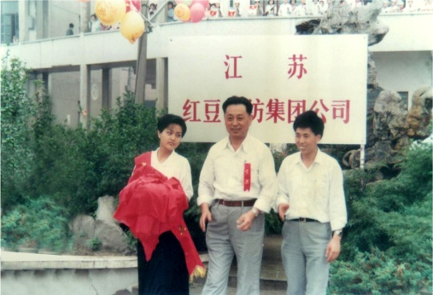
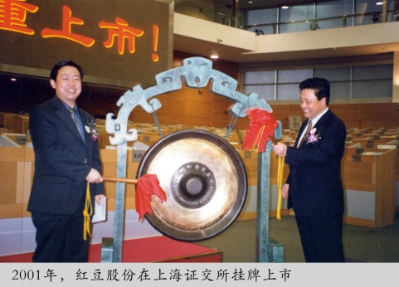
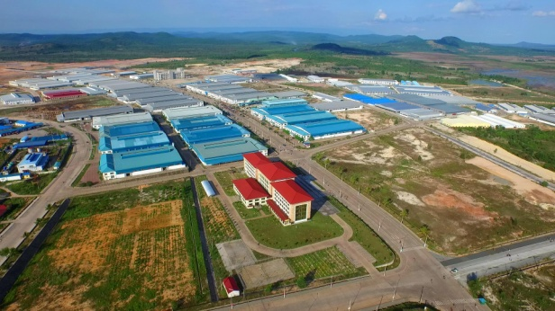
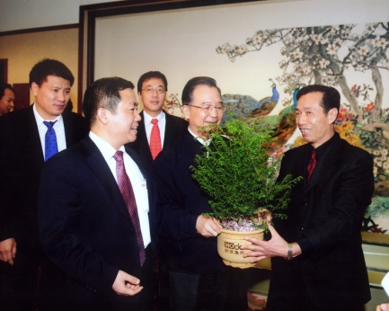
抓住国家鼓励小手工业者联合起来机遇， 红豆前身应运而生。
抓住改革开放机遇，小厂连年翻番发展。
抓住小平南方谈话机遇，成立企业集团。
抓住资本市场进一步开放机遇，红豆股票上市。
抓住国家“走出去”机遇，柬埔寨创办经济开发区。
抓住科学发展生态产业机遇，红豆杉绿色产业。

Slide 6
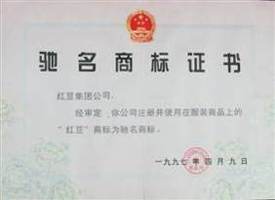
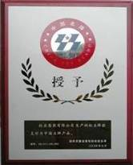
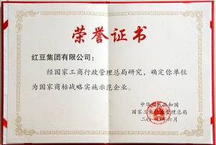
首批“中国驰名商标”和“中国名牌”
服装界唯一“国家商标战略实施示范企业”
“红豆”“千里马”和“HOdo”商标均为中国驰名商标

Slide 7
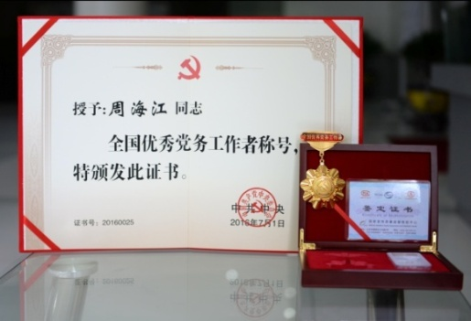
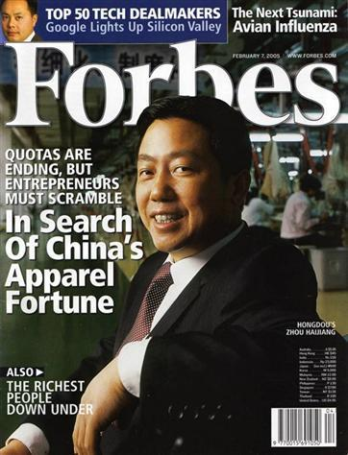
中共十七大、十八大、十九大代表
全国工商联十一届副主席
中国民间商会副会长
APEC中国理事会副主席
无锡市工商联主席
全国劳动模范
全国优秀党务工作者
中国青年五四奖章
优秀中国特色社会主义事业建设者
……

Slide 8
红豆集团有三大生命力：
创新是企业自身发展的生命力；
品牌是企业在市场上的生命力；
社会责任是企业在社会上的生命力。

Slide 9
红豆集团首创的“三位一体”的中国特色现代企业制度

Slide 10
目 录
01
企业简介
02
八方共赢
03
西港特区
04
未来展望

Slide 11
红豆集团在自身发展中提炼总结出“八方共赢”的责任理念，为红豆开展社会责任管理与实践指明方向，引领企业在自身发展的同时带动各利益相关方共同发展。
红豆集团的“八方共赢”理念：即要与股东、员工、客户、供方、合作伙伴、政府、环境、社会（社区）八方建立合作共赢关系。

Slide 12
八方共赢
股东
员工
社会（社区）
客户
环境
供方
合作伙伴
政府

Slide 13
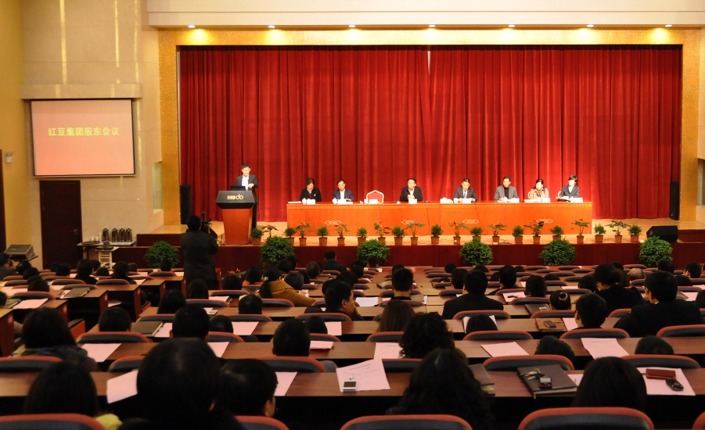
1、与股东共赢
就是要保证股东特别是小股东的投资安全及权益。
2017年以来股市低迷，集团高层及控股集团却做到持续增持，给投资者信心及彰显对公司未来发展的信心。

Slide 14
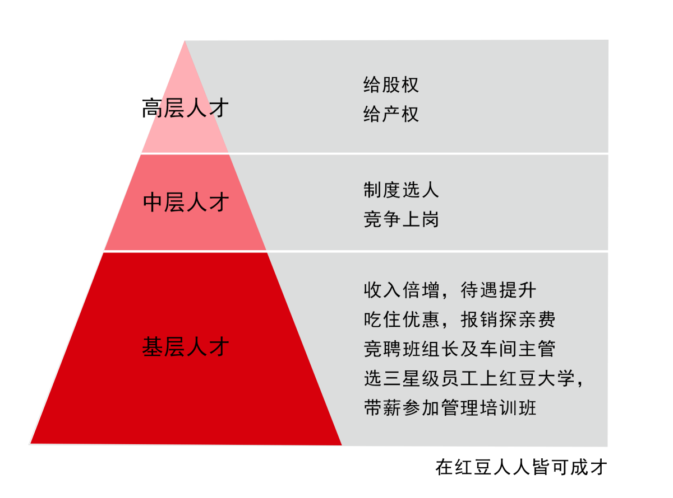
2、与员工共赢
就是给员工提供发展平台，让员工与企业共同成长。

Slide 15
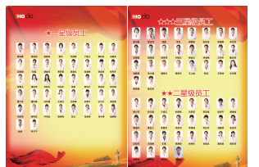
总裁也要竞争上岗：红豆全面推行制度选人，竞争上岗的用人机制，从生产一线班组长，到厂长、公司副总经理、公司总经理，到集团的总裁，全面实行竞争上岗。
红豆对一线员工实行星级制，分为一星级、二星级、三星级。评上星级的员工不仅享受补贴，三星级员工还能够担任管理职务，免费接受高等教育。
红豆西服厂星级员工荣誉栏

Slide 16
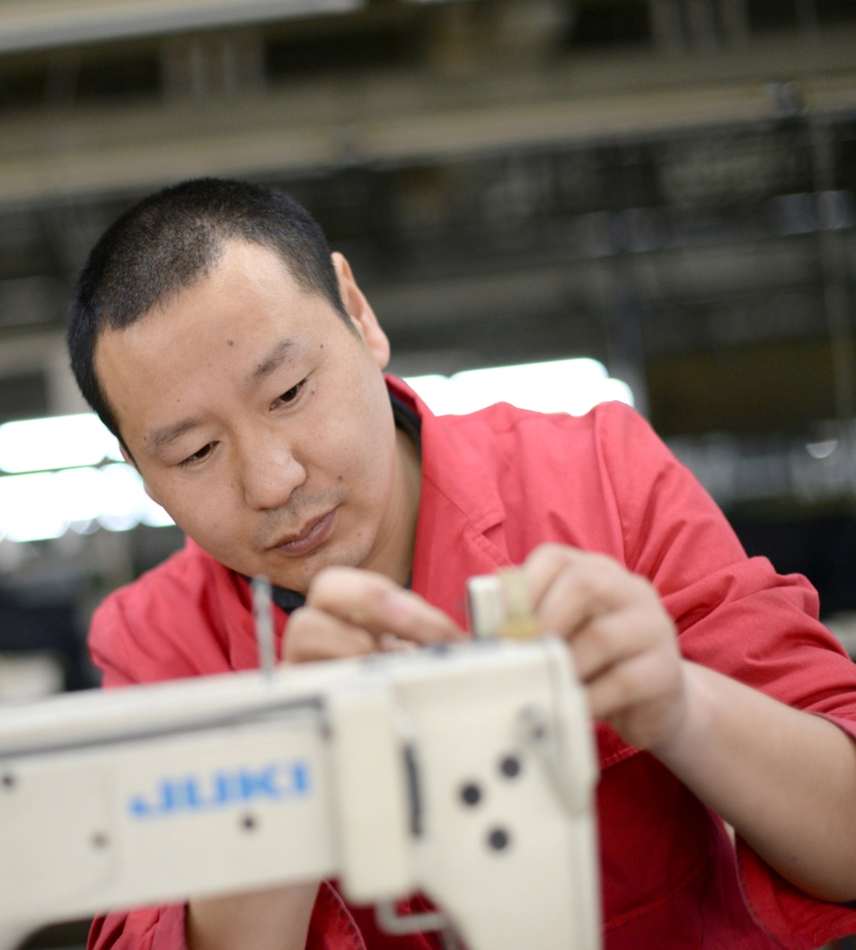
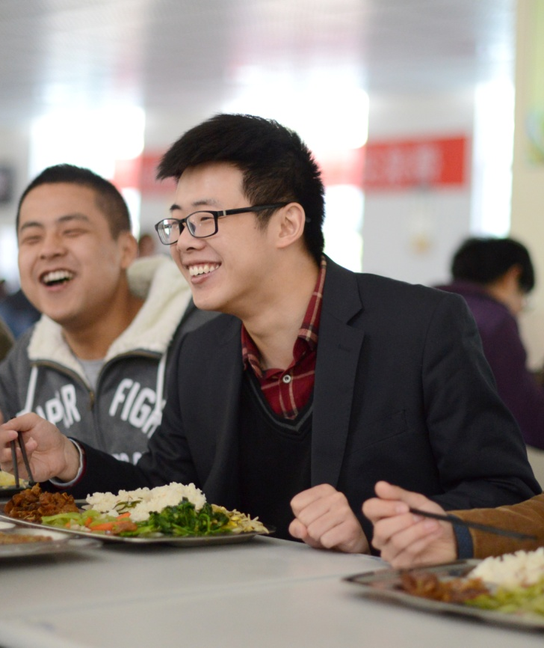
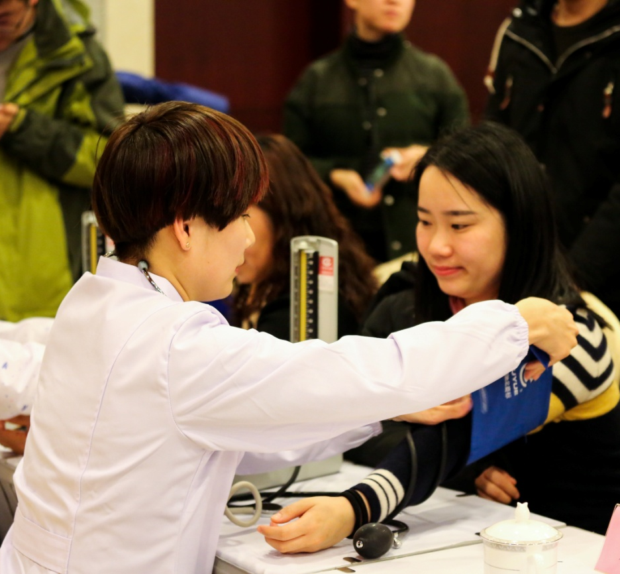

Slide 17
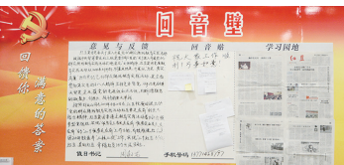
民主管理——书记信箱、回音壁：红豆设立书记信箱和回音壁，收集员工提出的意见建议，倾听员工心声，及时排忧解难。

Slide 18
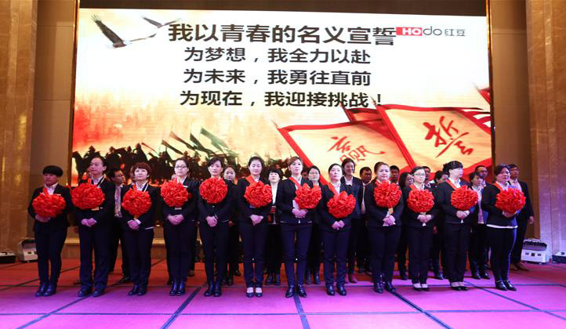
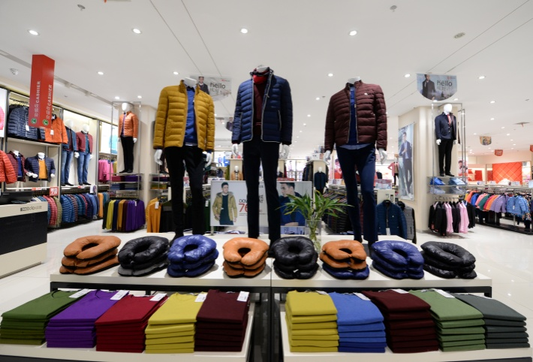
3、与客户共赢
就是要为顾客提供性价比高的物品和超值服务。

Slide 19
实施“智慧红豆”战略
做强“微笑服务”两端
国内首家服装行业“售后服务五星认证”
2013-2017红豆服装客户满意度
指标 | 2013年 | 2014年 | 2015年 | 2016年 | 2017年
客户满意度（%） | 81.67 | 81.73 | 82.33 | 85.56 | 92.16
2013-2017年红豆顾客投诉处理率
指标 | 2013年 | 2014年 | 2015年 | 2016年 | 2017年
客户投诉处理率（%） | 100 | 100 | 100 | 100 | 100

Slide 20
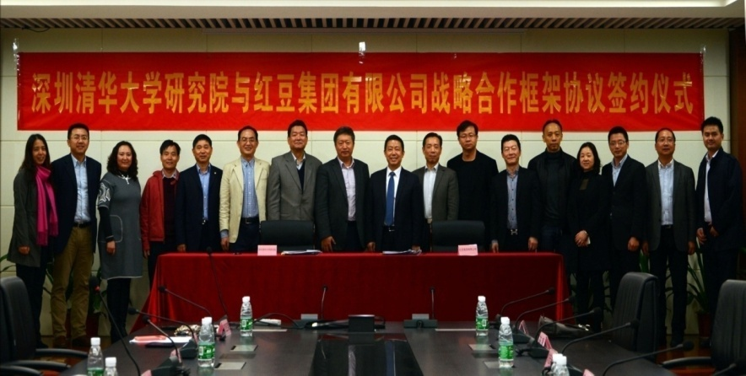
4、与供方共赢
就是要与优秀供方形成战略合作关系。

Slide 21
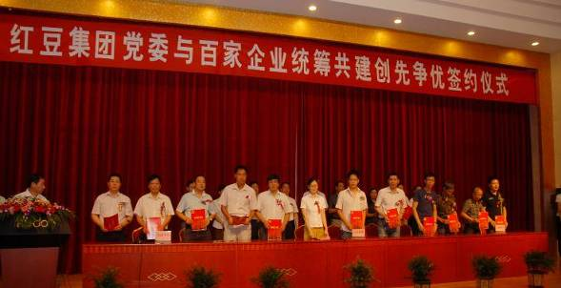
5、与合作伙伴共赢
就是与加盟商、代理商、中介服务，形成共生共荣的生态圈。
红豆集团党委创造性地与108家合作单位等党组织签订了“深化统筹共建，结对创先争优”协议。

Slide 22
输出技术
建立样本工厂和车间，开设生产管理班、质量管理班、卓越绩效管理班等，输出先进的研发设计和管理经验。
提供平台
成立纺织材料交易中心为供应商采购棉纱原料提供信息平台；成立红博面料馆提供样布采选、样布分析、新品开发等服务。
资金支持
在扶持供应商方面，集团每年通过集团阿福小贷公司对供应商提供资金支持，帮助供应商应对资金周转困难。

Slide 23
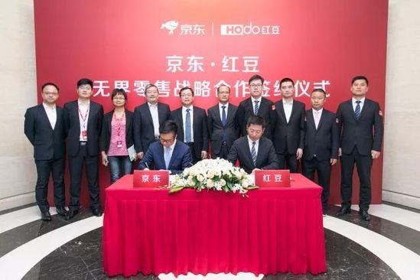
2018年4月20日，京东与红豆股份达成无界零售战略合作，这也是京东在时尚业首个无界零售战略合作。双方将在无界零售、特色智慧门店打造、品牌传播无界方面深度合作。

Slide 24
红豆在“八方共赢”理念驱动下，全力构建优质产业链。坚持严格化管理和专业化支持，与合作伙伴携手共同成长，形成“利益与命运共同体”；同时，坚持自主研发，锐意创新，提升市场服务能力。
利益相关方证言：
华北区域加盟商林明杰，2014年开始与红豆的合作由批发模式转向加盟联营合作。目前已在河北、山西、北京、天津等地区总计开设十多家门店。
2017年，林明杰的专卖店开展多次促销活动。活动的前、中、后期，公司营业主管、陈列专员等都会来到店里，给林明杰做活动安排和陈列规划，公司策划人员会结合当地市场的实际情况，做出因地制宜的促销方案。

Slide 25
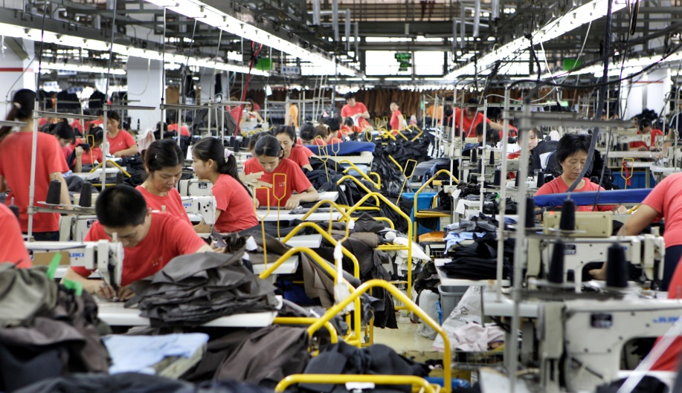
6、与政府共赢
就是要多在解决就业、缴纳税收、维护稳定上作贡献。
2017年集团缴纳税收8.9亿，同比增长39.46%

Slide 26
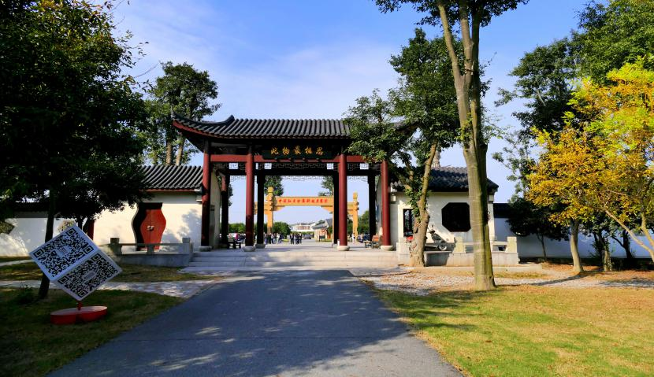
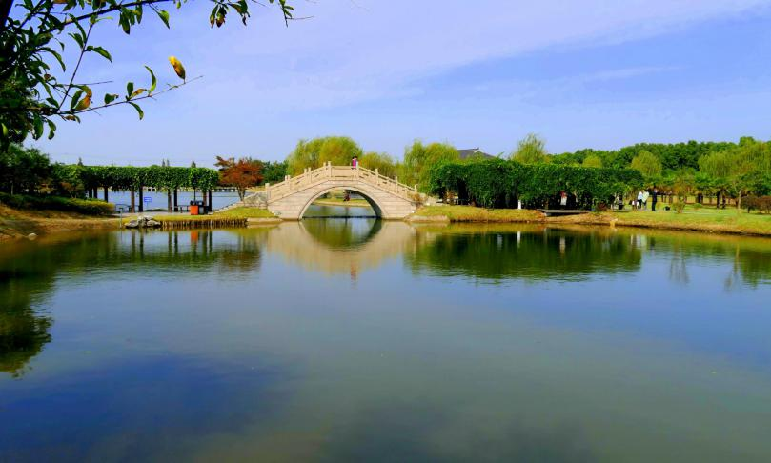
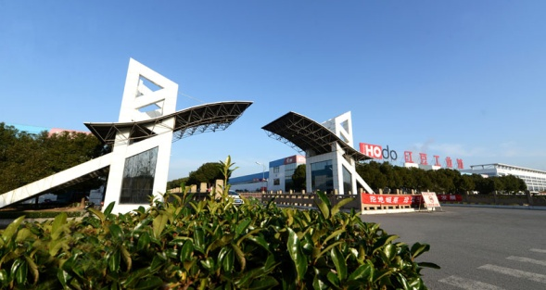
7、与环境共赢
就是要做到人与环境协可持续发展，达到生态平衡。

Slide 27
与环境共赢，一方面大力发展红豆杉大健康产业。
红豆杉种植
红豆从1997年开始研究种植红豆杉。目前是世界上最大的红豆杉实生苗驯化种植基地之一。
红豆杉盆景栽培
自红豆杉走进中南海、世博会之后，红豆对红豆杉盆景进行品牌化经营并建立了红豆杉电子商务平台。
抗肿瘤产品研发
每年可提炼300公斤紫杉醇成品。红豆杉牌红豆杉中药饮片已获得省“高新技术产品”称号。
红豆杉系列保健品开发
集团充分利用红豆杉的药用原理，先后开发了红豆杉保健系列产品，主要有红豆杉抑菌筷子、红豆杉健康枕等。
红豆杉生态旅游
红豆杉生态观光园是四星级乡村旅游区，被国家旅游局考评，列入国家重点旅游项目。2017年，东港镇被国际自然医学会评为世界首个“红豆杉长寿镇”。

Slide 28
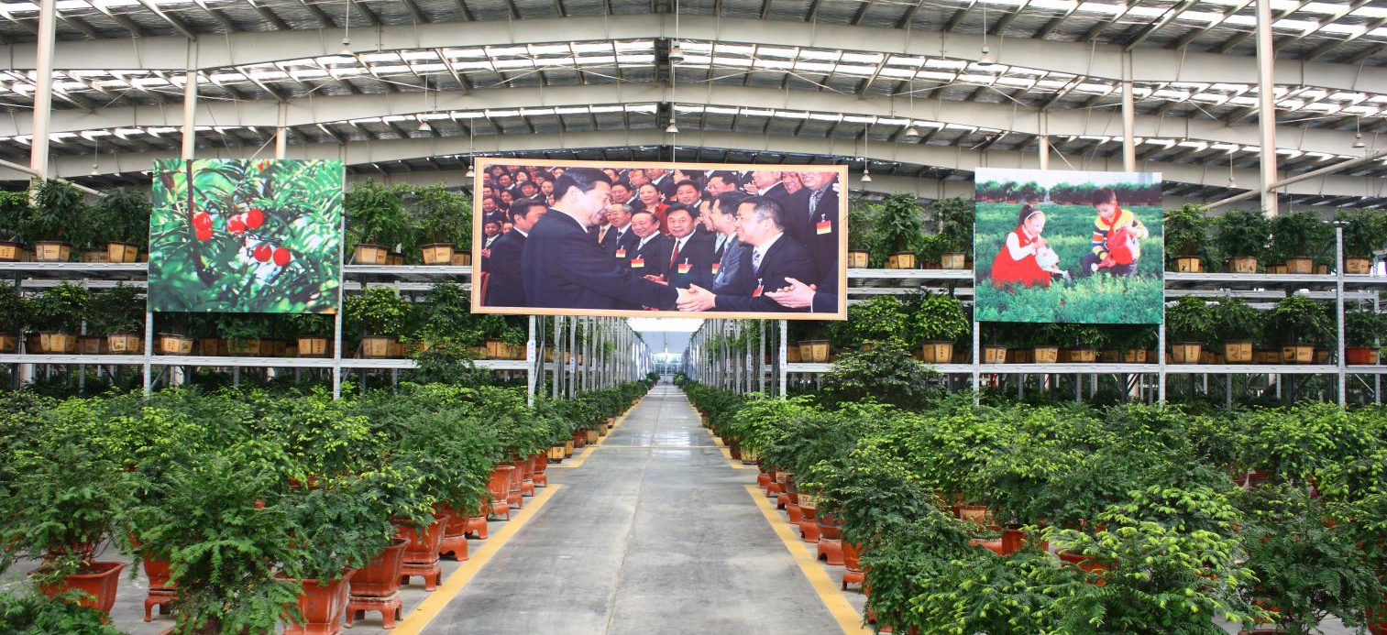
全世界最大的红豆杉育秧车间之一

Slide 29
与环境共赢，另一方面红豆主动关停印染、电镀、电池等高污染、高能耗项目，实现绿色生产。
红豆污水处理厂

Slide 30
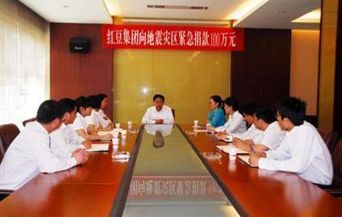
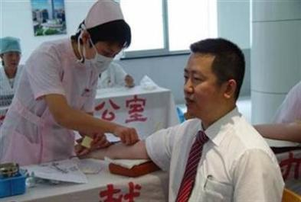
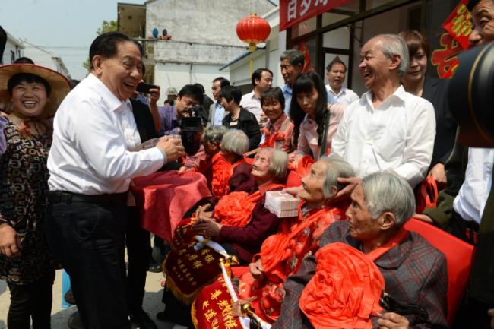
8、与社会（社区）共赢
就是要带动和改善周边社区，支持公益事业，促进社会和谐。

Slide 31
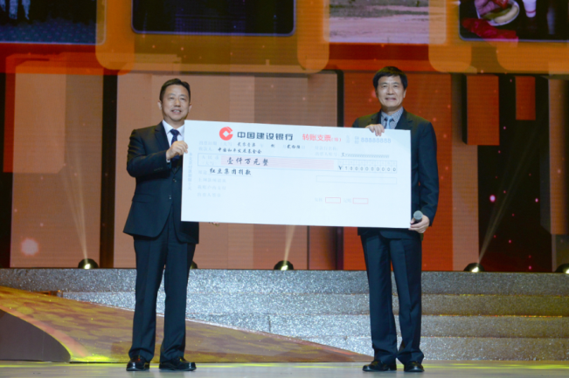
2017年，红豆集团向中国和平发展基金会捐资1000万，用于柬埔寨的发展建设，为“一带一路”建设以及我国民间外交事业的不断发展作出积极贡献。

Slide 32
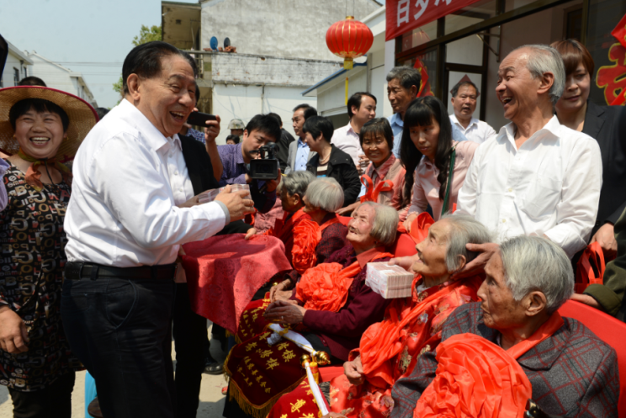
◆无锡耀庭慈善基金会
2015年3月24日，由红豆集团股东会会长周耀庭、集团董事局主席周海江个人先后捐赠2000万元的“无锡耀庭慈善基金会”正式成立。

Slide 33
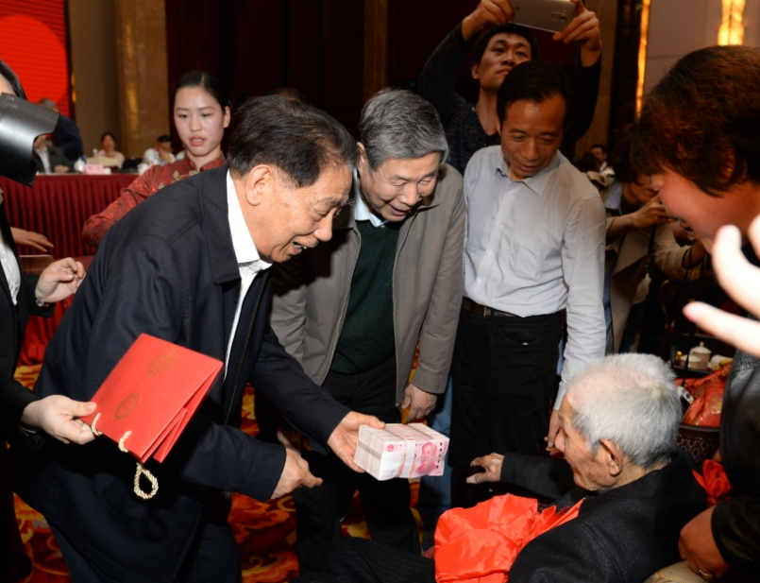
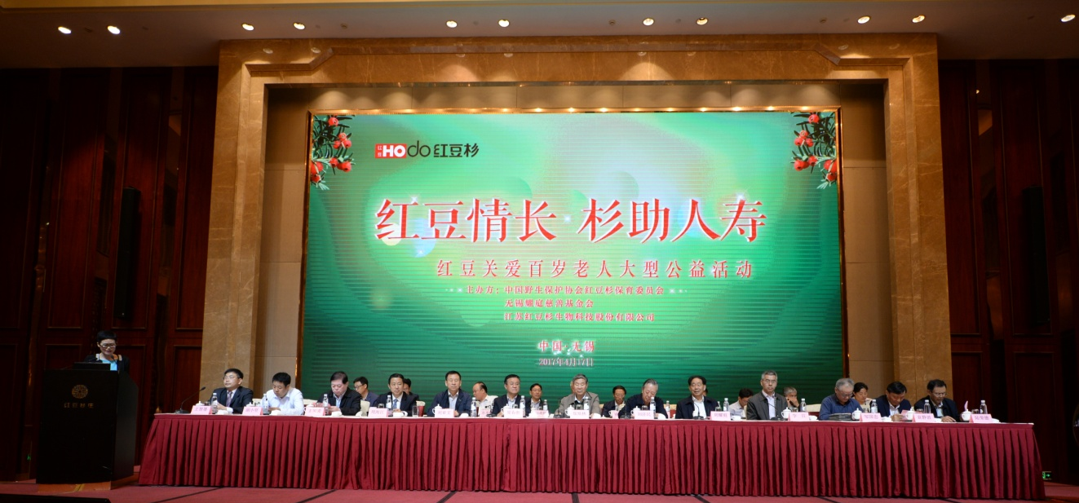
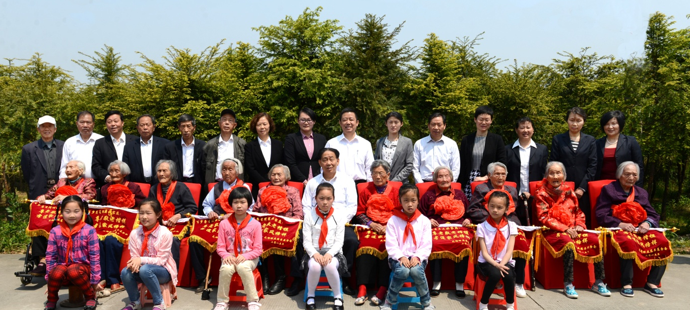
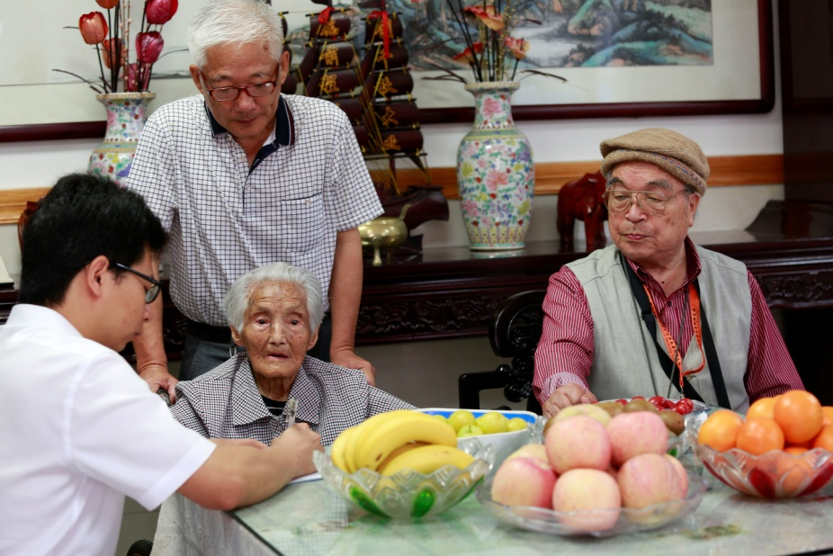
基金会已累计为37位百岁老人每人发放10万元的爱心补贴。

Slide 34
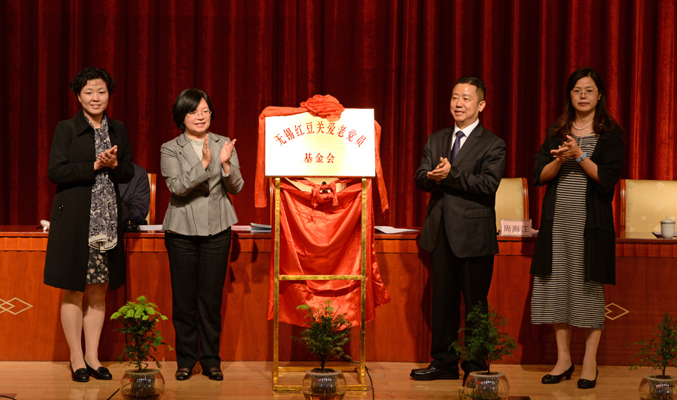
◆无锡红豆关爱老党员基金会
2017年5月，周海江个人出资2000万元设立了“无锡红豆关爱老党员基金会”。这是全国首个党内关爱私募基金。

Slide 35
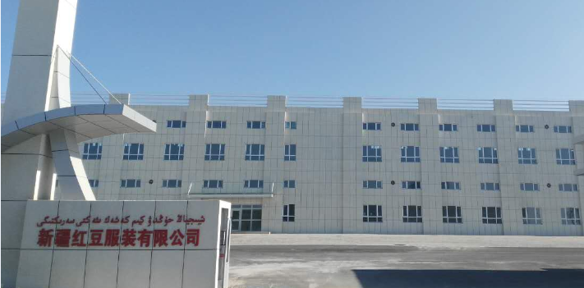
◆产业援疆
2015年6月26日，新疆红豆服装有限公司在霍尔果斯中哈合作中心配套区内举行了开工仪式。项目总投资9000万元，并为当地提供至少500个就业岗位。成为当地的“就业工厂”。2017年，获得当地政府授予的“先进基层党组织”“工人先锋号”“模范职工之家”等称号。

Slide 36
◆统筹共建，精准扶贫
2014年6月，红豆集团与11个地处西部山区，经济落后的红豆村签订统筹共建协议。
2017年8月，红豆集团向四川凉山地区捐赠200万元进行精准扶贫，此外，还与徐州丰县首羡镇三官庙村开展“城乡结对、文明共建”。
2017年10月，红豆集团荣获全国“万企帮万村”精准扶贫行动先进民营企业。多年来，红豆集团累计捐款捐物超5.2亿元。

Slide 37
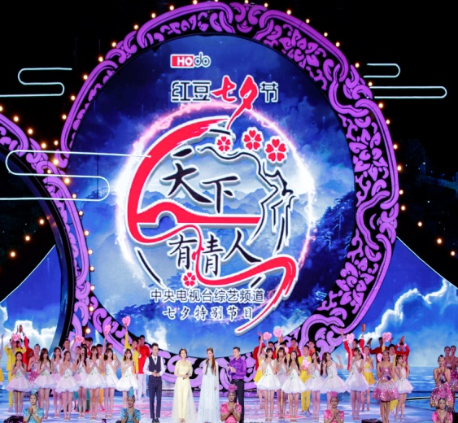
红豆
七夕节
红豆致力于中国传统文化的传承和发扬。从2001年起，红豆连续举办十七届“红豆七夕节”系列活动，通过民俗论坛、笔会、晚会、情歌大赛、“寻找当代王维”“最美爱情故事”等多种形式，向全世界华人倡导“七夕文化”。

Slide 38
目 录
01
企业简介
02
八方共赢
03
西港特区
04
未来展望

Slide 39
柬埔寨西哈努克港经济特区
由红豆集团主导开发建设的柬埔寨西哈努克港经济特区是“一带一路”上的标志性项目，目前拥有入区企业125家，解决当地就业2.1万多名，已成为柬埔寨规模最大、发展最好的经济特区，被当地人民称为“金饭碗”。

Slide 40
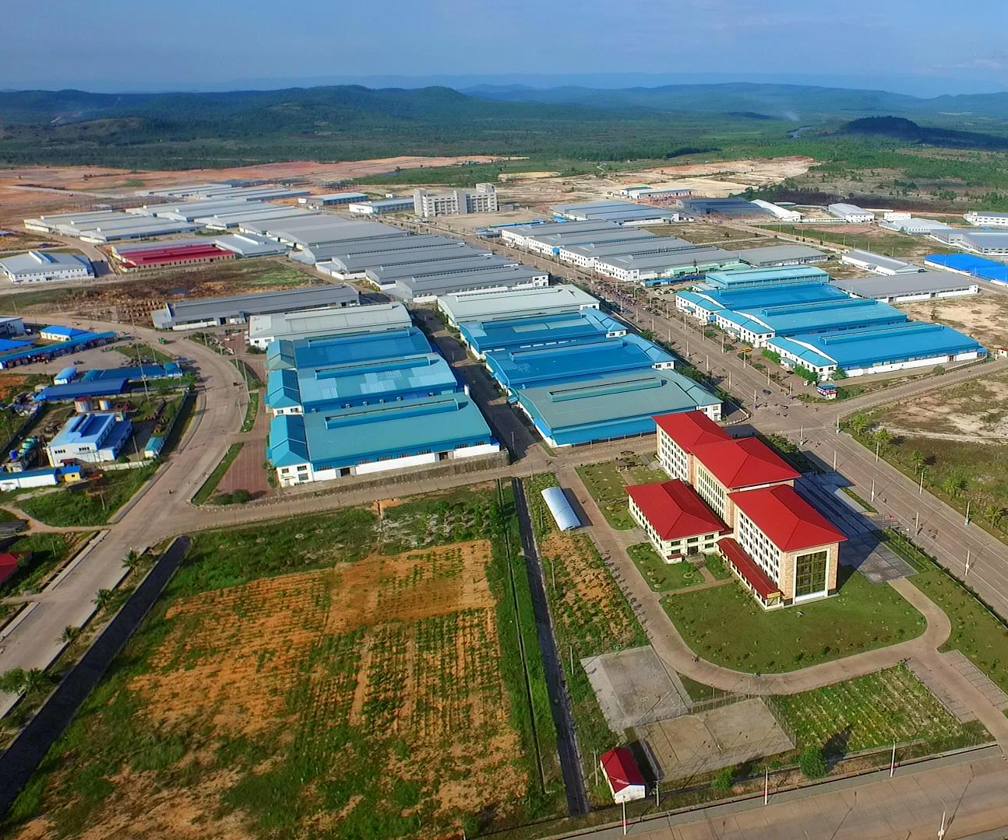
参与建设“一带一路”的企业，一方面要弘扬丝路精神，通过企业责任形象展示中国形象，尤其应注重当地的环境保护、劳工权益、民风民俗、社会回报，甚至还有宗教差异。另一方面，在海外更需注重合法合规，一定本着“责任共同体”“利益共同体”“命运共同体”的原则促进发展。

Slide 41
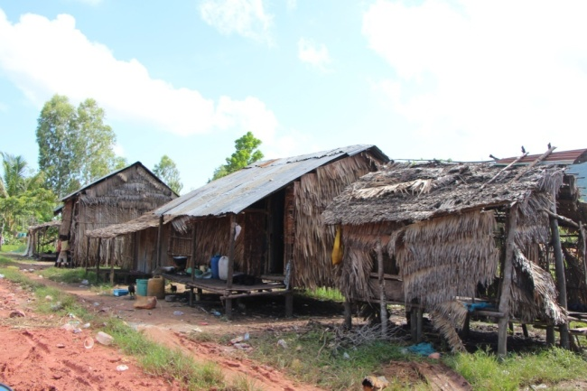
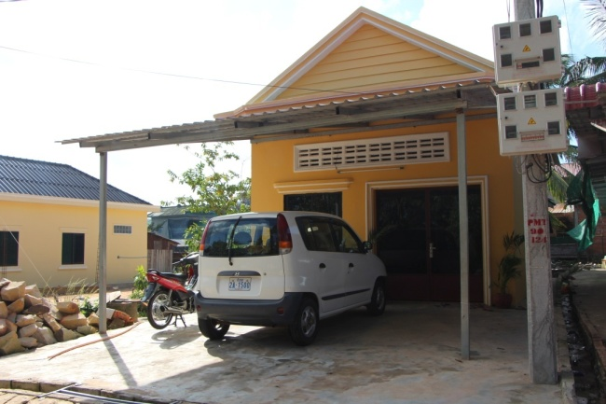
西港特区带来的十年巨变
十年前的村庄
现在的村庄

Slide 42
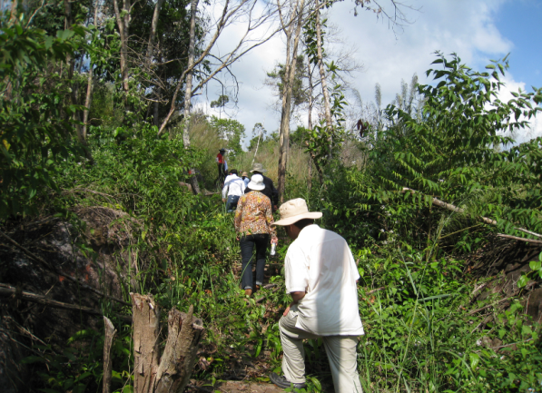
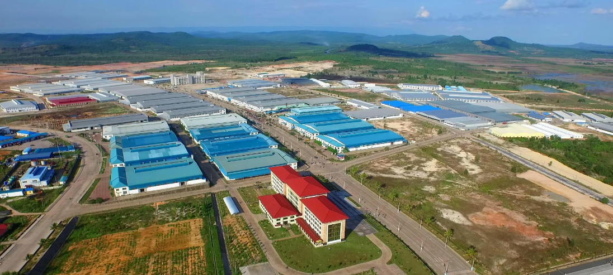
西港特区带来的十年巨变
十年前的西港特区
现在的西港特区

Slide 43
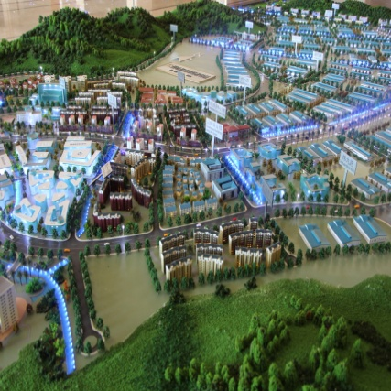
90%
70%
西港特区的企业数占到西哈努克省90%
附近县70%的家庭有人在特区工作

Slide 44
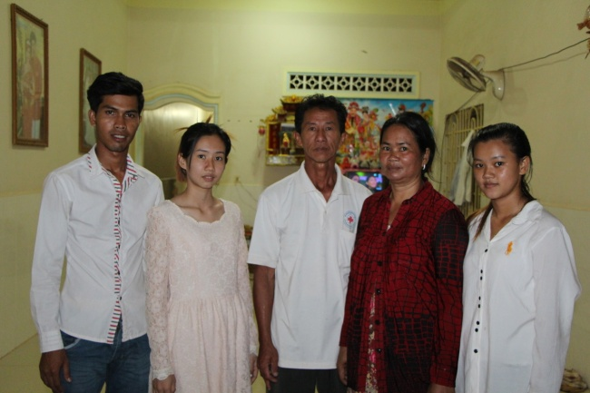
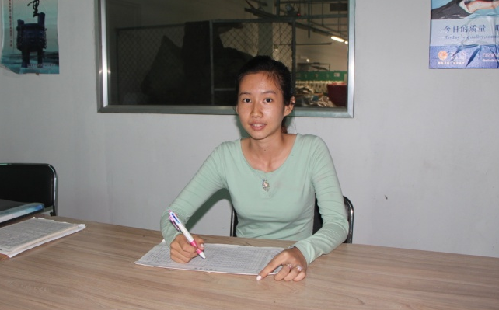
阿美和家人
阿美
在开发建设之初，阿美曾在西港特区就在默德朗乡小学免费开设中文培训班，目前在西港特区内担任翻译。
“从家庭年收入300美元到月收入近2000美元，西港特区改变了我和很多人的人生。”阿美这样说道。

Slide 45
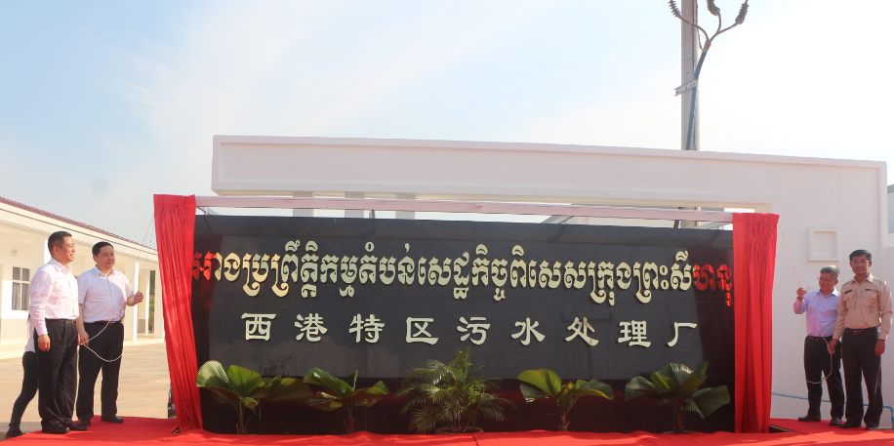
◆生态和谐，坚持绿色发展
坚持开发与生态并举，维护绿色环境。一方面，尽可能维护生态环境、原有的植被和水资源，逐步推进生态建设。另一方面，坚持建设与环保并举，打造绿色产业园区。
特区内建有柬埔寨最大的标准污水处理厂
2017年2月西港特区污水处理厂落成启用

Slide 46
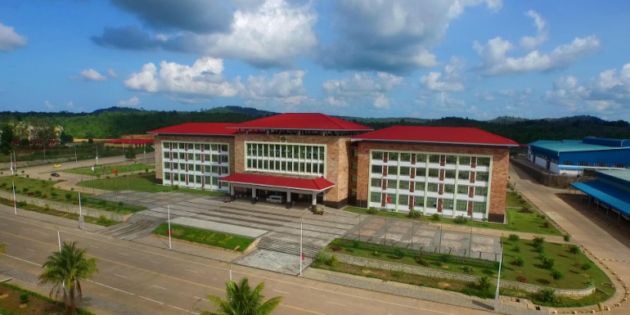
◆合规经营，遵守法律法规
聘请当地律师作为法律顾问，常年提供法律支持；搭建法律咨询平台，提供专业法律服务；举办法律咨询会、税收政策解读会等，严格执行当地政府规定的企业员工福利政策。
西港特区综合服务大楼
特区内“一站式”行政服务窗口

Slide 47
◆履行社会责任，造福当地民众
2018年正值中柬建交60周年之际，红豆集团向西哈努克省政府捐赠30万美元建设市民公园——“西港-红豆友谊公园”。
每年都向柬埔寨红十字会捐款，救助社会弱势群体；向属地灾民及贫困百姓捐水、捐米；捐资助学，发动员工开展“一对一”帮扶贫困学生。同时，成立柬中友谊公益志愿者联盟，发动更多的人参与到公益慈善活动中。

Slide 48
捐建市民公园
捐建学校
每年向柬埔寨红十字会捐款
捐赠饮用水

Slide 49
◆授人以渔，重视本土人才培养

Slide 50
利用业余时间，在邻近的学校义务教授中文，学生毕业后在区内担任“白领”；
资助柬埔寨优秀青年到中国红豆大学及无锡商院深造；
联合无锡商院共同开展培训工作，已有2.55万人次接受培训。
特区内的无锡图书馆

Slide 51
在默德朗乡小学义务教学中文
捐建学校
资助柬埔寨留学生
开展结对帮扶活动

Slide 52
2016年10月12日，国家主席习近平在《柬埔寨之光》报发表署名文章《做肝胆相照的好邻居、真朋友》中指出，“蓬勃发展的西哈努克港经济特区是中柬务实合作的样板”。
2018年1月9日，国务院总理李克强在访柬前夕发表的署名文章中称赞西港特区“以实实在在造福民众的方式续写着中柬友谊的时代新篇章”。

Slide 53
洪森首相题词：我高度赞扬无锡红豆集团工业园区取得的发展成果并表示热烈的祝贺。借鉴这些成功的经验和例子，我衷心的祝愿由中国—柬埔寨合作共同开发的柬埔寨西哈努克港经济特区能取得圆满成功和辉煌成就。
2015年4月23日，习近平主席会见柬埔寨首相洪森时强调，要“在‘一带一路’框架内加强基础设施互联互通合作，运营好西哈努克港经济特区”。
2016年6月7日，洪森首相出席西港特区“百家企业入园”庆典活动

Slide 54
目 录
01
企业简介
02
八方共赢
03
西港特区
04
未来展望

Slide 55
继续完善中国特色现代企业制度，践行“八方共赢”理念，建设“千亿红豆、智慧红豆、美丽红豆、幸福红豆”，以持续发展来不断践行社会责任，实现共赢发展！

Slide 56
谢谢聆听！

